Slide 1
PERA13.1综合设计业务逻辑图

Slide 2
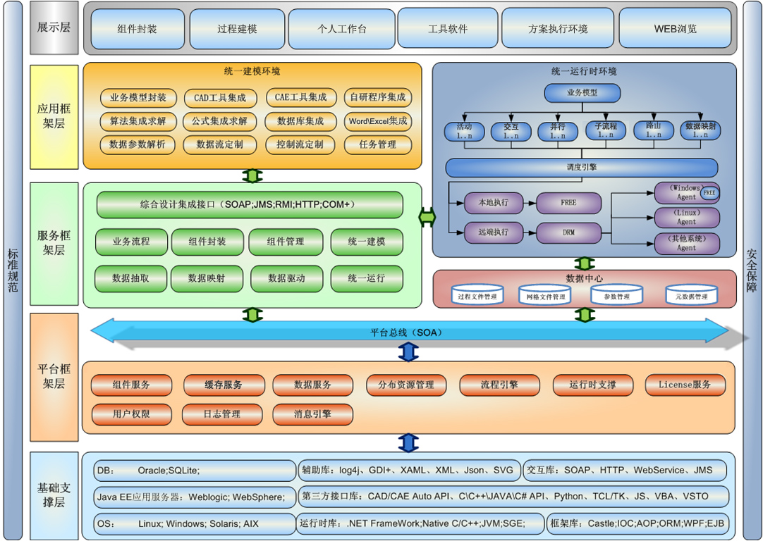
综合设计系统功能架构

Slide 3
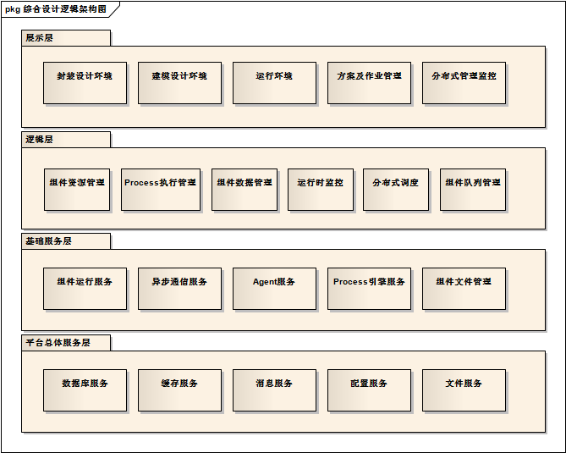
综合设计逻辑架构图
综合设计逻辑架构图

Slide 4
综合设计部署分布图
综合设计部署分布图
部署包 | 服务
综合设计(WS) | 运行环境 方案及作业管理 Process执行管理 组件数据管理 运行时监控 Process引擎服务
综合设计客户端 | 封装设计环境 建模设计环境 组件资源管理 组件队列管理 组件运行服务 组件文件管理
分布式调度(DRM) | 分布式管理监控 分布式调度
计算节点(Agent) | Agent服务

Slide 5
综合设计逻辑接口设计

Slide 6
综合设计整体业务逻辑

Slide 7
综合设计内部业务逻辑（网络引擎）

